Slide 1


Slide 2


Slide 3


Slide 4

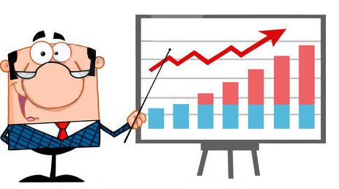

Slide 5

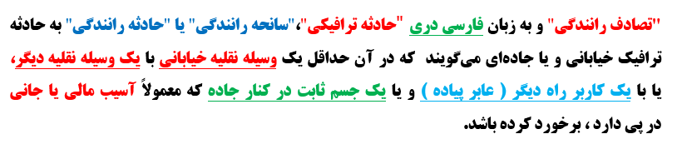
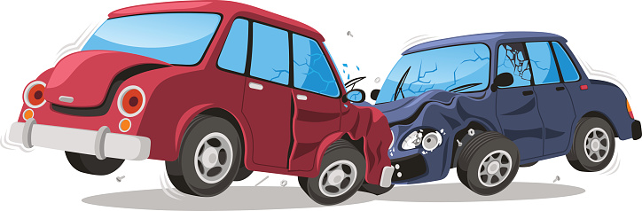
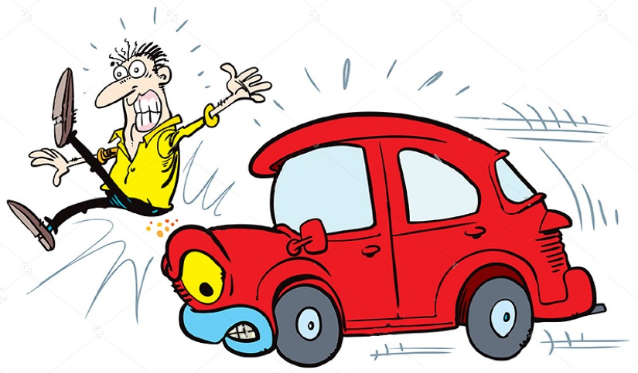
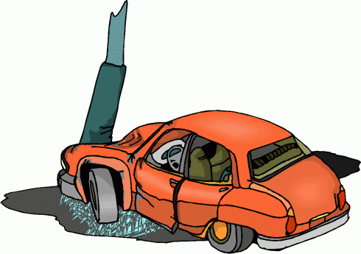

Slide 6

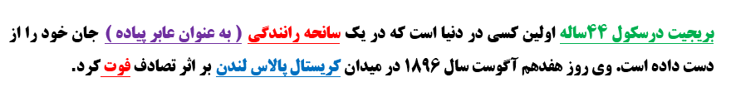
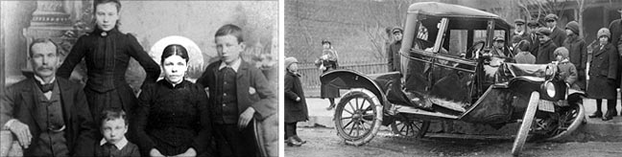

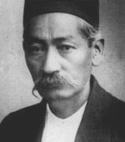

Slide 7

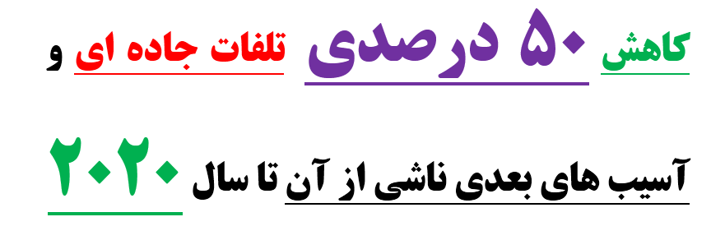
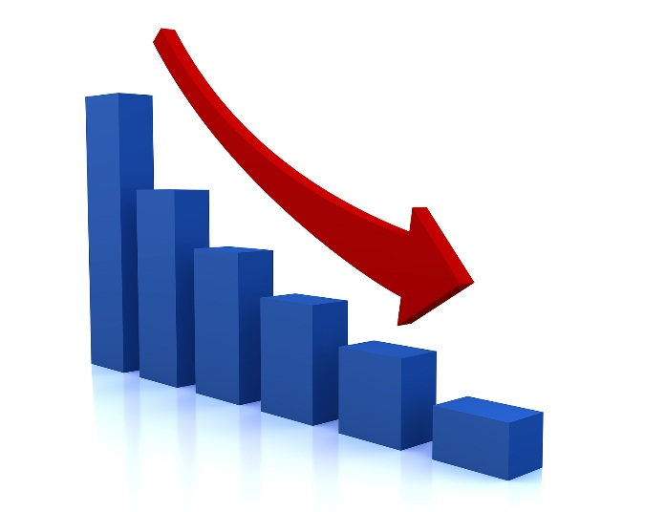

Slide 8


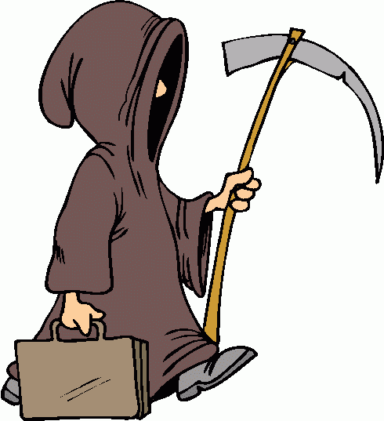

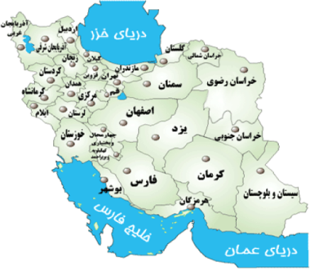


Slide 9
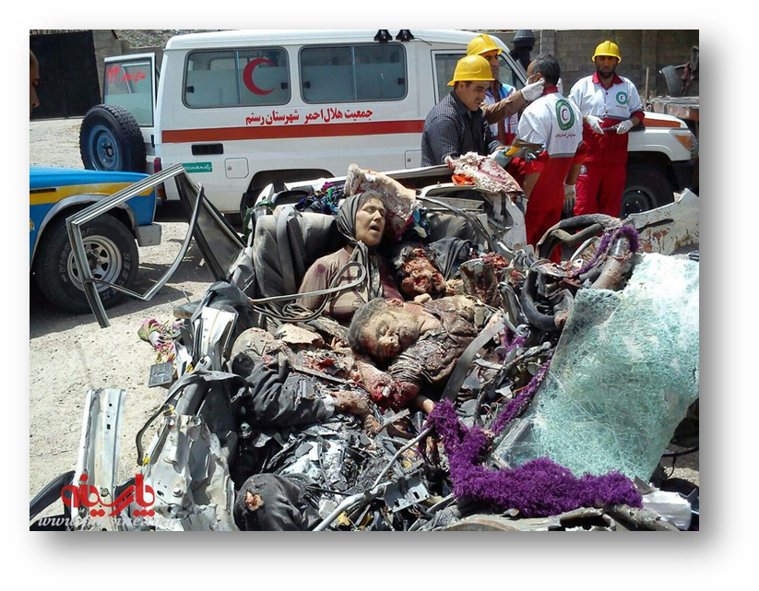

Slide 10
ردیف | رتبه بندی عوامل مرگ و میر در سال 1999 | رتبه بندی عوامل مرگ و میر در سال 2020 (برآورد)
1 | بیماری های واگیر دار تنفسی و آلودگی ها | بیماری های قلبی و عروقی
2 | ایدز | بیماری های مربوط به افسردگی و روان
3 | شرایط نامطلوب هنگام تولد | صدمات تصادفات رانندگی
4 | بیماری های گوارشی | بیماری های مغز و اعصاب
5 | بیماری های مربوط به افسردگی و روان | بیماری های واگیر دار تنفسی و آلودگی ها
6 | بیماری های مغز و اعصاب | سل
7 | مالاریا | جنگ
8 | صدمات تصادفات رانندگی | بیماری های گوارشی
9 | بیماری های مزمن ریوی | ایدز

Slide 11
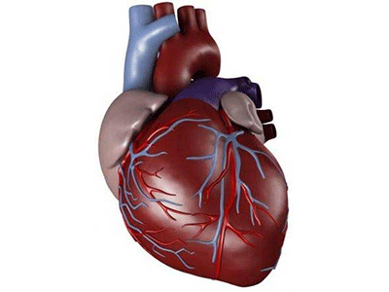
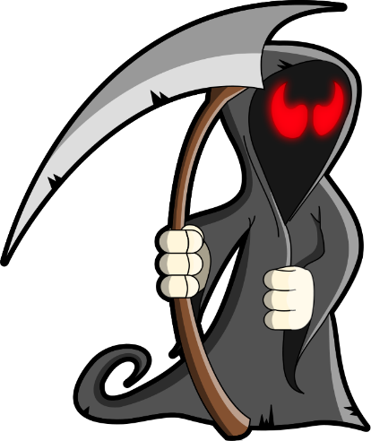
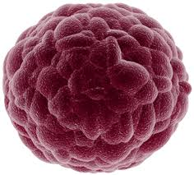



1
2
3

Slide 12
كشور | تعداد كشته هاي تصادفات جاده اي |  |  | جمعيت ( ميليون نفر) | مساحت (ميليون كيلومترمربع) | طول راهها ( هزار كيلومتر)
 | 1980 | 2002 | 2003
ايران | 10000 | 23150 | 27000 | 79 | 1651 | 171
انگلستان | 6182 | 3581 | 3658 | 60 | 8/244 | 3/373
آلمان | 15050 | 6842 | 6613 | 83 | 357 | 4/644
فرانسه | 13499 | 7655 | 6083 | 59 | 5/546 | 9/999
ژاپن | 11388 | 9575 | 8877 | 127 | 8/377 | 2/1152

Slide 13
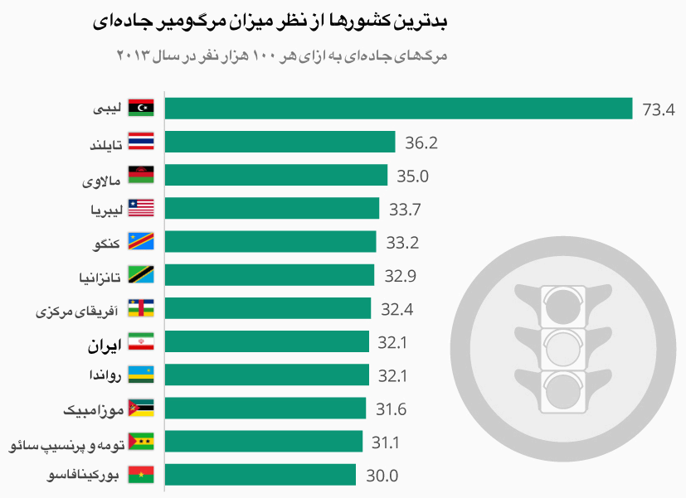


Slide 14




Slide 15
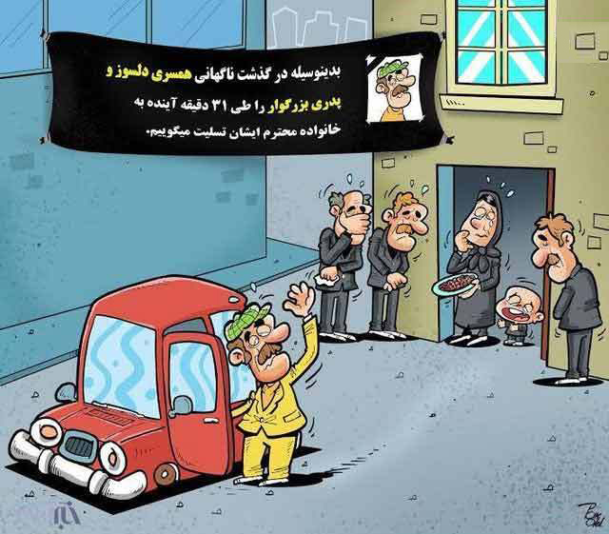

Slide 16

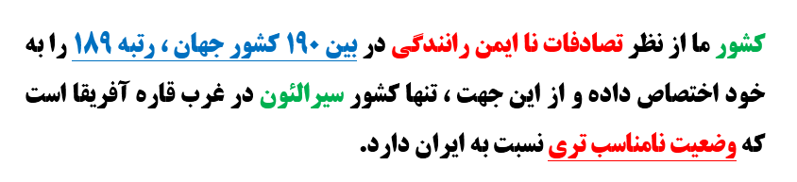


Slide 17

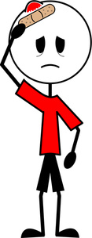
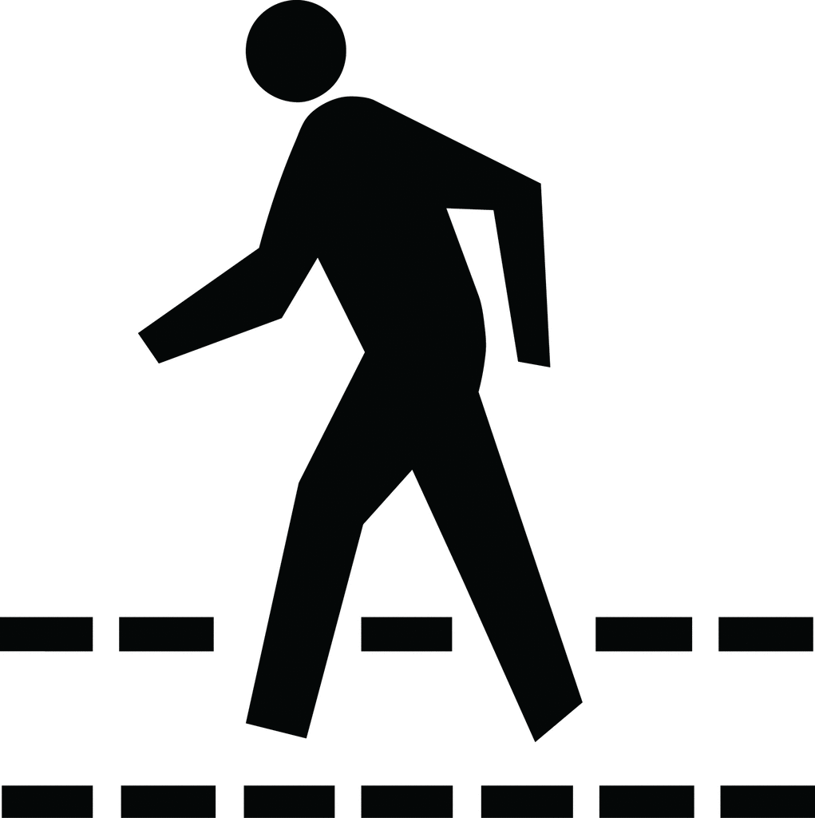








Slide 18
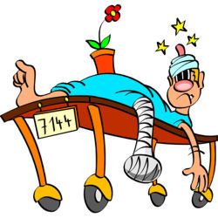






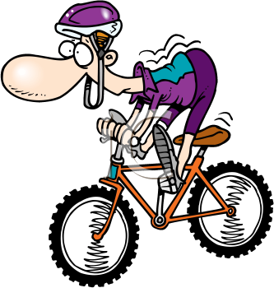


Slide 19

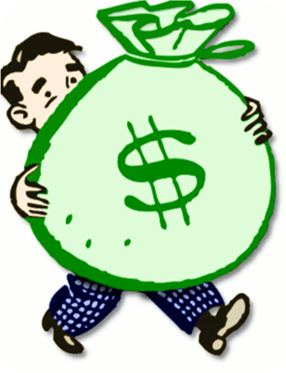


Slide 20
هزينه هاي ناشي از حوادث ترافيكي در سال
هزینه های مستقیم
و غیر مستقیم
هزینه عمر از دست رفته
نگهداری زندانیان
آزاد سازی زندانیان
شرکت های بیمه
550 میلیارد تومان
480 میلیارد تومان
22/5 میلیارد تومان
100 میلیارد تومان
مالی : 55
میلیارد تومان
جانی : 225
میلیارد تومان

Slide 21


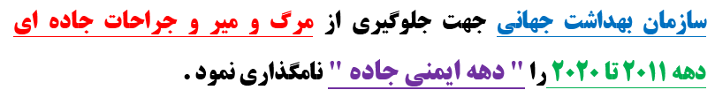
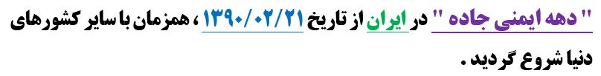



Slide 22

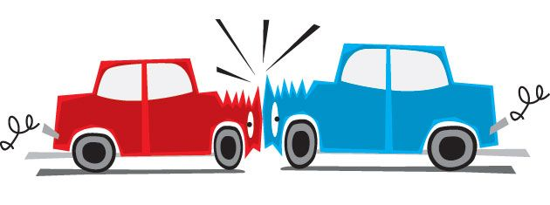

Slide 23

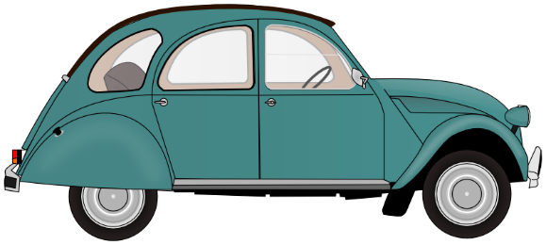

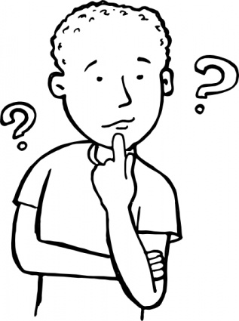
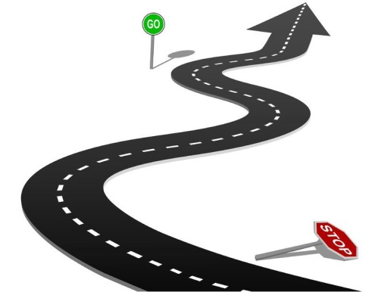



Slide 24
نمایش فیلم بستن کمربند ایمنی

Slide 25
علل
روانشناختی
هوشیاری ، زمان مناسب واکنش ، توجه و تمرکز ، بی خوابی ، کاهش قند خون ، تاثیر منفی مصرف مواد غیر قانونی بر هوشیاری و تمرکز
علل رفتاری
نگرش های منفی
احساس خود برتر بینی
زمانی که فرد تصور کند نسبت به طرف مقابل ، موقعیت بالاتری دارد ( بر اساس اتومبیل نه شخصیت فرد ) خشونت های رانندگی بیشتر اتفاق می افتد.
در صورتی که فرد خود را در موقعیت برتر احساس کند رفتار هایی مانند بوق زدن های ممتد ، بدزبانی و رفتار های خشن را انجام دهد.
علل زمینه ای
سن
جنس
تحصیلات
علل حوادث رانندگی
جوانان در سنین 25-18سال بیشتر در معرض حوادث رانندگی قرار دارند.
در مردان جوان ، میزان مرگ و میر ناشی از تصادفات و حوادث ترافیکی 2 برابر زنان است.
افراد با تحصیلات بالاتر ، بیشتر از کمربندایمنی استفاده می کنند و به قوانین پایبندی بیشتری دارند.

Slide 26

رانندگی با چراغ خاموش در شب
صحبت و توجه به همراه در حین رانندگی
خوردن و نوشیدن حین رانندگی
عدم رعایت فاصله ایمنی و توجه نکردن به سرعت
حرکات نمایشی در حین رانندگی
عادات نادرست رانندگان
بی توجهی به علایم راهنمایی رانندگی
صحبت با تلفن همراه در حین رانندگی
وجود نقص فنی در خودرو و بی توجهی به آن
جرو بحث در داخل خودرو
رانندگی بی دقت تر و خشن تر در صورت تنهایی
خوردن شربت و یا قرص های مسکن و خواب آور

Slide 27
نمایش فیلم عدم استفاده از گوشی همراه

Slide 28

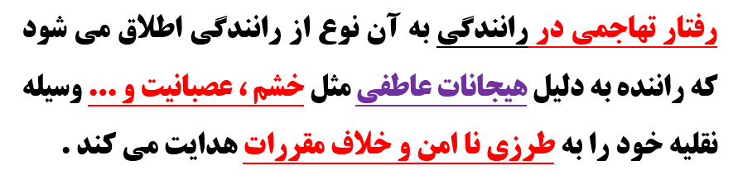





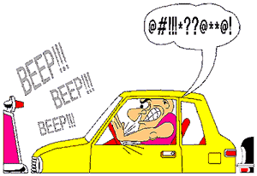

Slide 29



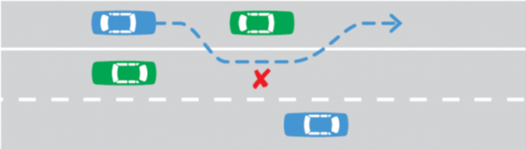


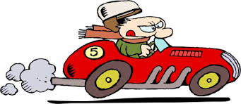

Slide 30







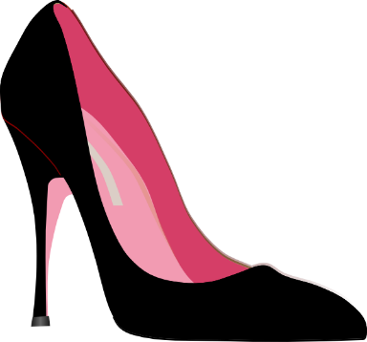


Slide 31
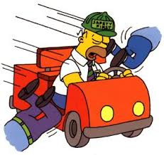

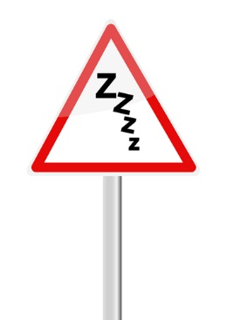
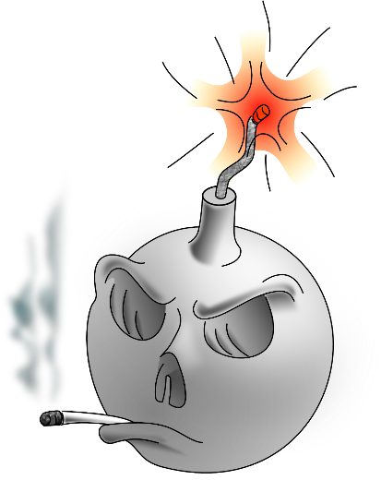

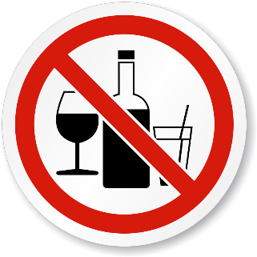



Slide 32

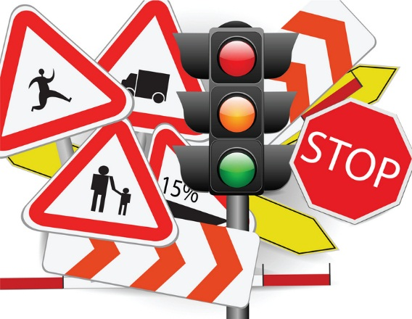


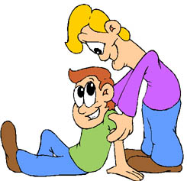

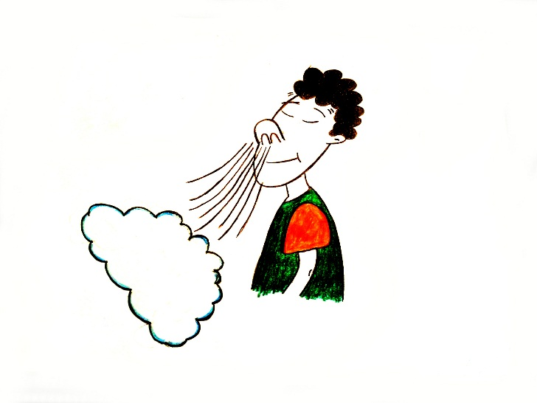


Slide 33

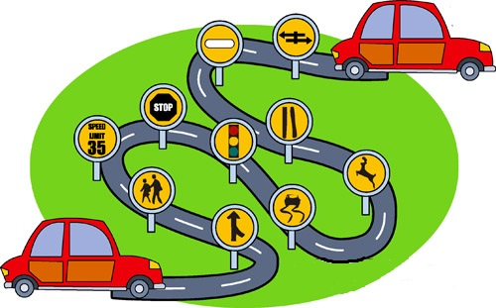

Slide 34

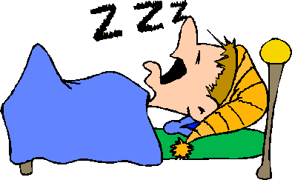

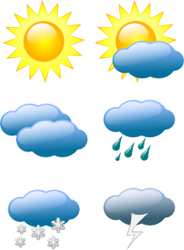

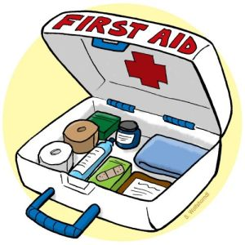
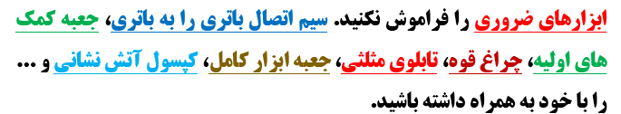

Slide 35

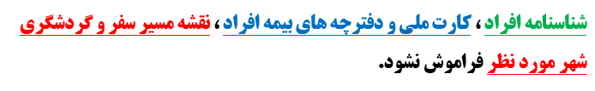

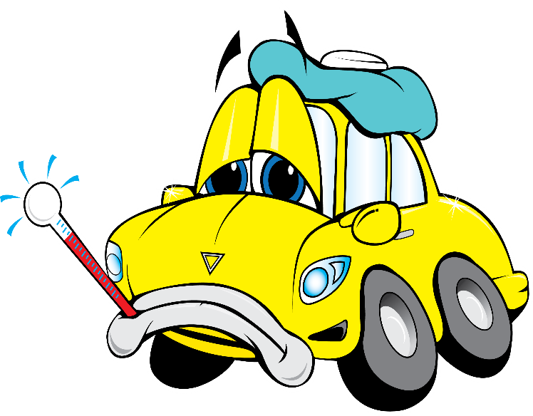






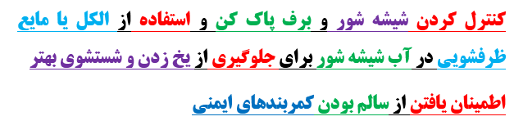

Slide 36

www.drive.ipishkhan.org

Slide 37



Slide 38







Slide 39









Slide 40






Slide 41








Slide 42








Slide 43







Slide 44



Slide 45






Slide 46



Slide 47










Slide 48





Slide 49














Slide 50




Slide 51









Slide 52




Slide 53




Slide 54






Slide 55



Slide 56








Slide 57






Slide 58








Slide 59



Slide 60
نمایش فیلم کمک های اولیه

Slide 61






Slide 62











Slide 63












Slide 64













Slide 65

نمایش فیلم عدم رعایت قوانین راهنمایی و رانندگی توسط موتور سواران

Slide 66



Slide 67
















Slide 68











Slide 69






